Slide 1


Hva kan vi bruke dataene fra sykepleieplaner til?
NSF Ehelsekonferanse 22.04.2026
Gunnar Jårvik
Prosjektleder Klinisk dokumentasjon i sykepleiepraksis (KDS) i Helse Vest
Helseinformatiker og seniorrådgiver i Helse Vest IKT

Slide 2
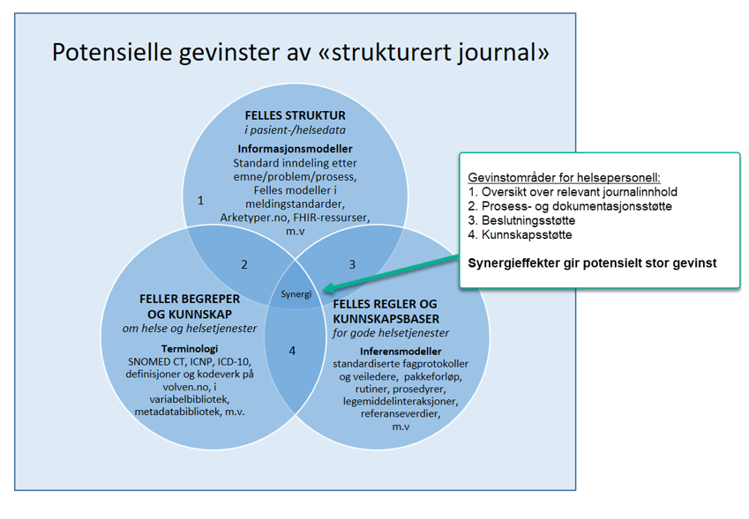
Bakgrunn for prosjektsatsing i 2022
Oppdrag fra HOD til helseforetakene:
Planlegge «bruk av felles språk innen prioriterte fagområder, herunder legemiddelområdet, pleieplaner og medisinske kvalitetsregistre»
    Interregionalt samarbeid
    ← Felles plan «overgang til strukturert journal på prioriterte områder», bl.a «pleieplan»
Oppdrag fra HOD til Helsedirektoratet (TB2022-32)
Utrede teknisk deling og organisatorisk kvalitetssikring av nasjonale veiledende planer.
Helsedirektoratets prosjekt «Digitale behandlings- og egenbehandlingsplaner» testet nasjonal løsning for digital informasjonsdeling

Slide 3
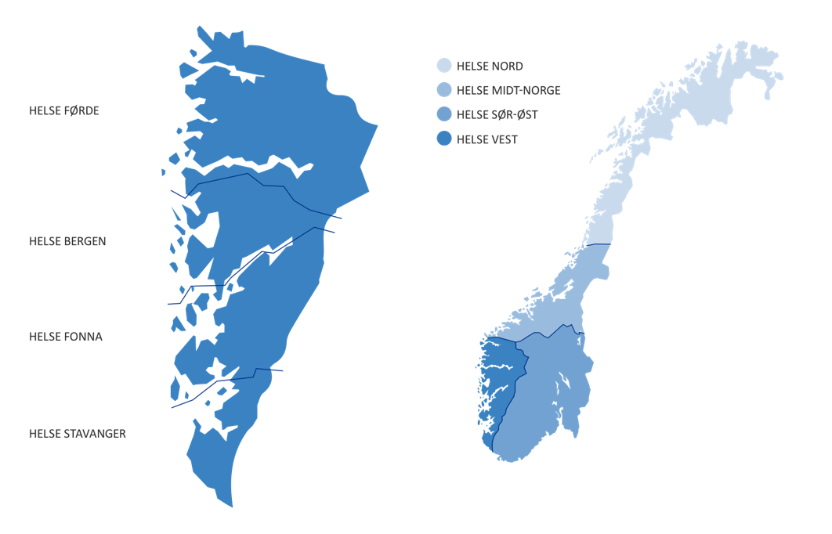
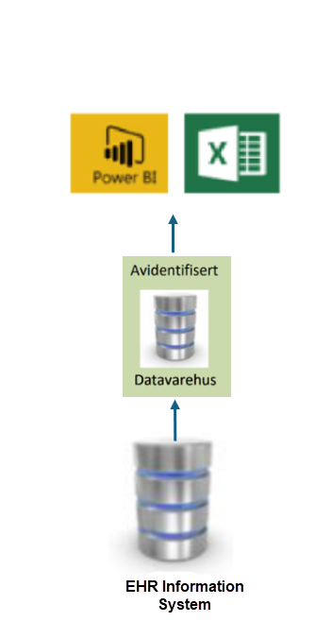
Kontekst for data fra DIPS Arena «Behandlingsplan»
Helseregion Vest
  4 helseforetak
  7 private ideelle institusjoner
  Ca. 45 døgninstitusjoner
  Ca. 270 sengeposter
  Rapportportal.helse-vest.no
  Kundesenteret@helse-vest-ikt.no
1 felles DIPS PAS/EPJ og
1 felles datavarehus - fullt GDPR-kompatibelt

Slide 4
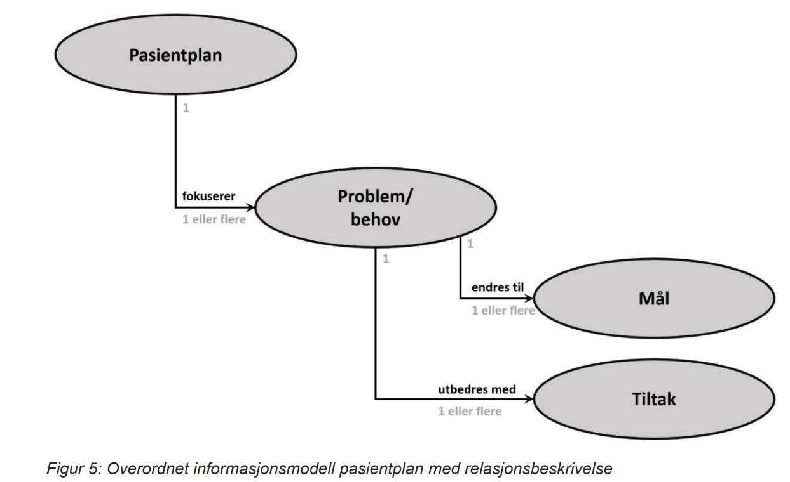
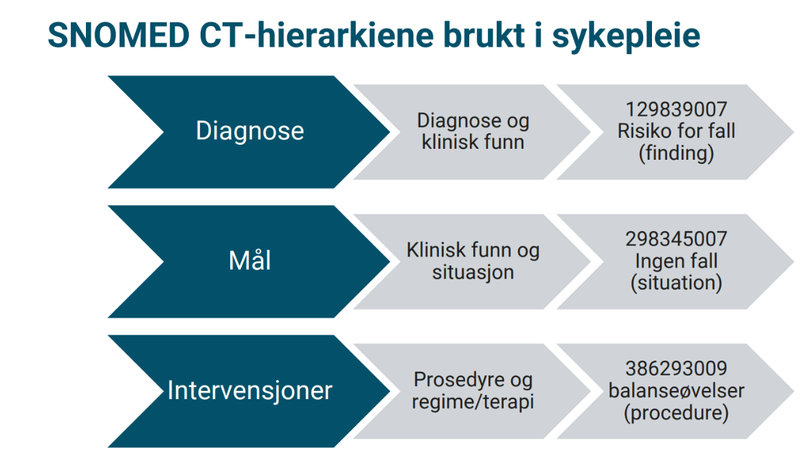
Felles basis informasjonsmodell for gjenbruk av data
Kilde:
Helsedirektoratet (2026) https://finnkode.helsedirektoratet.no/snomed
Kilde:
Direktoratet for ehelse
HP/HMN, HN, HV, HSØ, og NSF (Håndbok 2023)

Slide 5
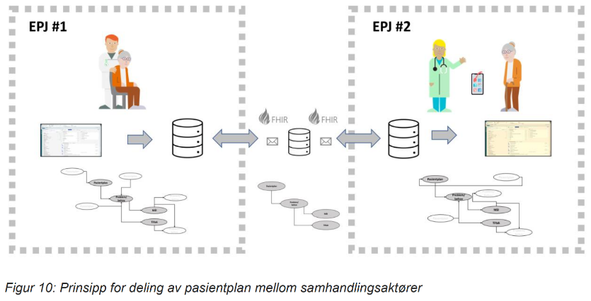
Felles basis informasjonsmodell for gjenbruk av data
Kilde:
Direktoratet for ehelse
HP/HMN, HN, HV, HSØ, og NSF (Håndbok 2023)

Slide 6
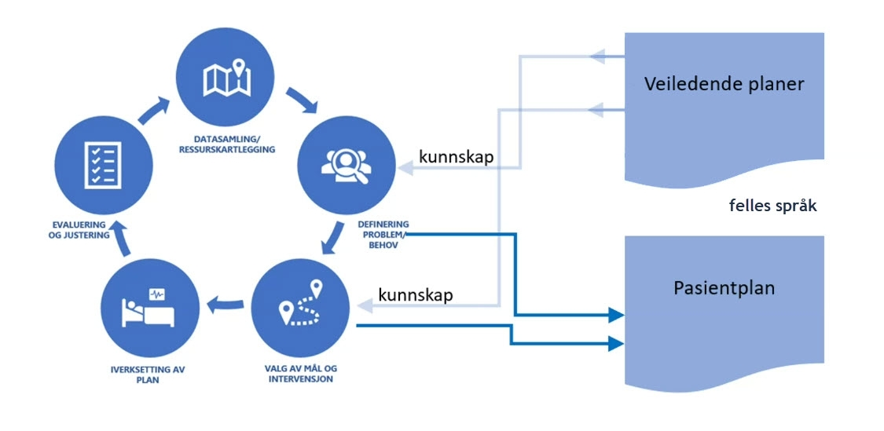

Status i spesialisthelsetjenesten
Helsefaglig satsing i Vest:
200 sengeposter lagrer nå godt over 100.000 planelement per måned i sykepleiepraksis
Alle helseregionene har tilsvarende satsning og lignende status for bruk

Slide 7
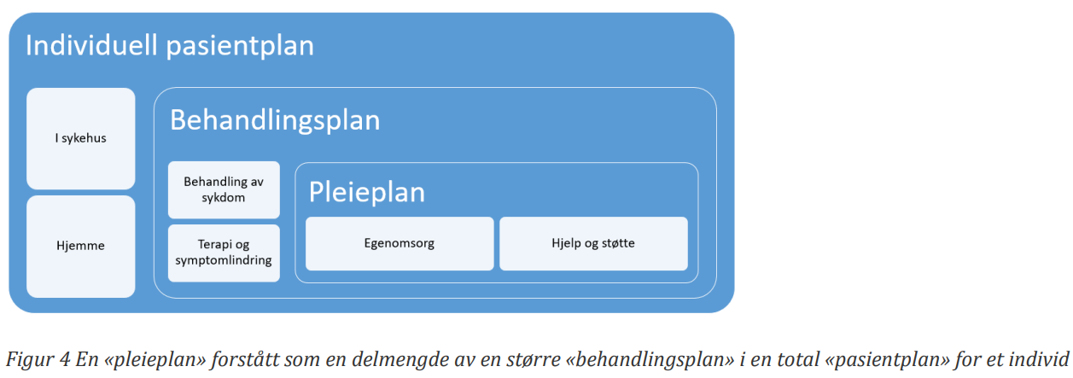
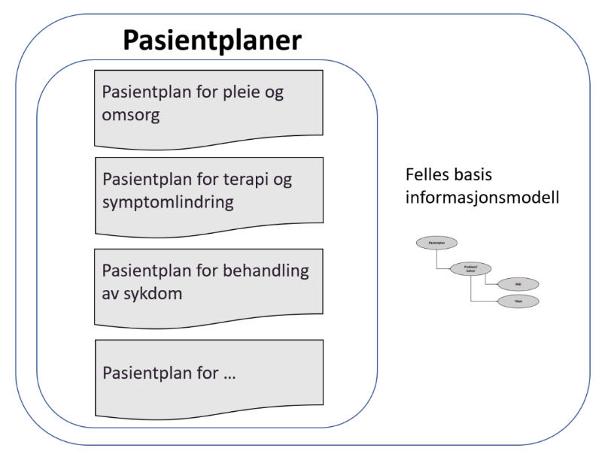
Uklare begrep for «plan» innen helsetjenesten
Pasientplan? Behandlingsplan? Sykepleieplan? Tiltaksplan? Omsorgsplan? Pleieplan? Terapiplan? Tverrfaglig behandlingsplan? Egenbehandlingsplan? Kriseplan? Individuell plan?
Kilde:
Direktoratet for ehelse
HP/HMN, HN, HV, HSØ, og NSF (Håndbok 2023)

Slide 8
Hva kan vi (helsetjenesten i fellesskap) bruke dataene fra sykepleieplaner til?
EPJ-data skal generelt brukes til å «yte, administrere eller kvalitetssikre helsehjelp til enkeltpersoner» (såkalt «primærbruk» etter Pjl. §3)
Sekundærbruk:
Lovpålagt rapportering, meldeplikt og pasientinnsyn, retting og sletting
Avtalt felles sekundærbruk
  for helseinstitusjonenes oppgaver innen opplæring, utdanning, forskning og kvalitetsutvikling
  via systemforbedring, praksis- og samhandlingsanalyse og styringsinformasjon

Slide 9
Helseforskning?
Bruke pleieplan-data og vitenskapelig metodikk for å skaffe til veie ny kunnskap om helse og sykdom?
I dag: Klart NEI
  Juridisk strengt regulert
    Kobling til pasientdata krever informert samtykke eller lovhjemmel
    Enkeltprosjekt med spesifisert formål og metode forhåndsgodkjent av REK
  Datakvalitet:
    Data om helsepersonells planlegging og dokumentasjonspraksis sier lite om pasienters kliniske tilstand
    Strukturerte planelement brukes ikke konsistent på tvers av fagfelt, omsorgsnivå og organisatoriske enheter
I morgen: Tvilsomt «kanskje»?
Krever både juridiske endringer og forbedring av datakvalitet (representasjon og konsistens)
  eller både ny vitenskapelig metodikk og videreutviklede språkmodeller uten hallusinasjoner

Slide 10
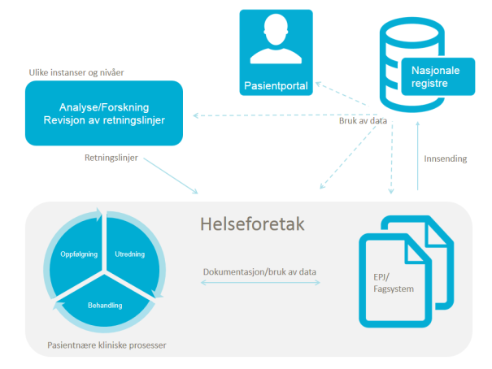
Støtte helsepersonells oversikt og læring?
JA! Plandata kan støtte på flere måter:
Innsending til nasjonale registre for helseforskning, styring og kvalitetsutvikling, - via SNOMED CT mapping og KI-assistent?
Innhenting av relevant kunnskapsgrunnlag (beslutningsstøttesystem, retningslinje, prosedyre eller Veiledende plan)
Involvering av pasient - via pasientportal?
Figur:
Nasjonal IKT Tiltak 48 - Klinisk dokumentasjon for oversikt og læring (2014)

Slide 11
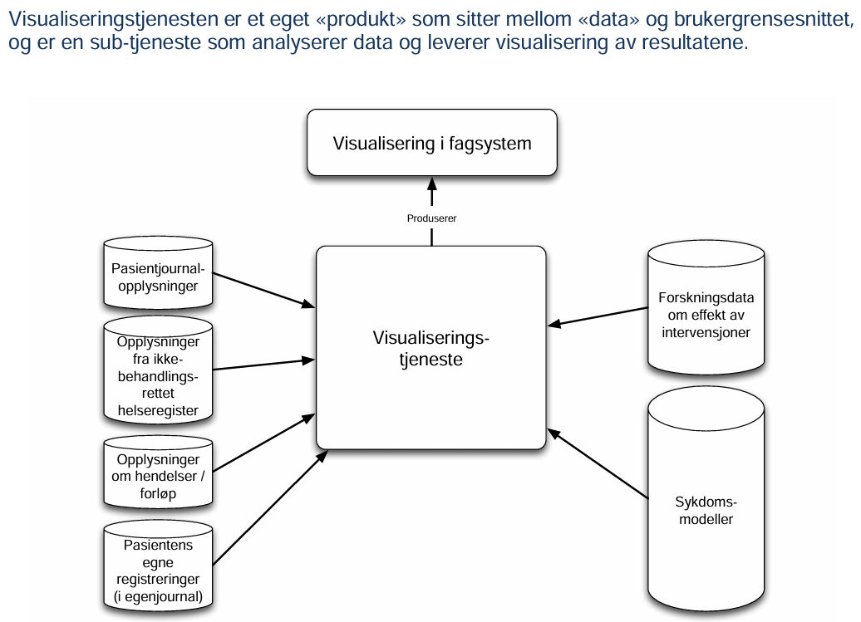
Helsepersonells oversikt og læring?
..og kanskje også som direkte visualisering av sammenlignbare kliniske enheters bruk av lagret standard term, og forskningsdata om tiltakenes effekt?
Ved deling av plan innenfor lovlig samarbeidsavtale? (Pjl. § 9 og/eller 19)
Ved lagring av «behandlings- og omsorgstiltak» avtalt med pasients samtykke? (Kjernejournalforskr. § 4, 2. ledd)
Figur:
Nasjonal IKT Tiltak 48 - Klinisk dokumentasjon for oversikt og læring (2014)

Slide 12
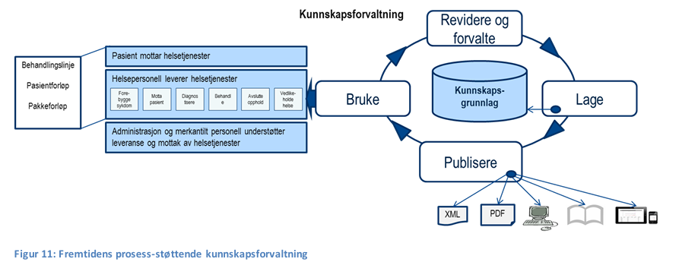
Kunnskapsforvaltning for prosess- og beslutningsstøtte?
JA! Data fra bruk av kunnskapsgrunnlag i pleieplaner kan brukes til revisjon og forvaltning
(forutsatt felles samarbeidsavtale)
Kilde:
Nasjonal IKT tiltak 50
«Kunnskapsbasert pasientplanlegging» (2014)

Slide 13
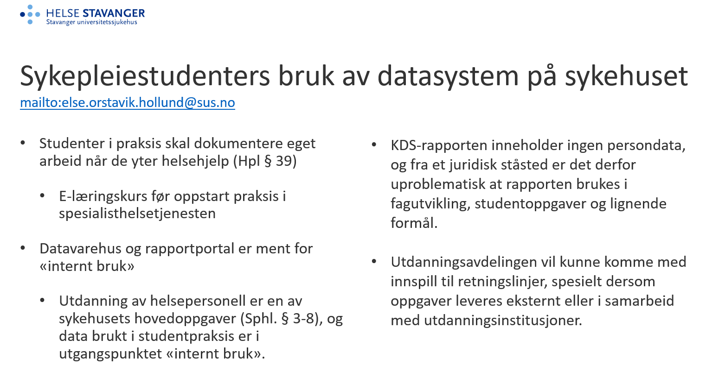
Utdanning av helsepersonell?
JA!
Data fra strukturert pleieplan kan brukes i studentpraksis,
i studentoppgaver,
også «eksternt» publisert
..forutsatt at det er avtalt med praksisveileder og innenfor virksomhetens retningslinjer

Slide 14
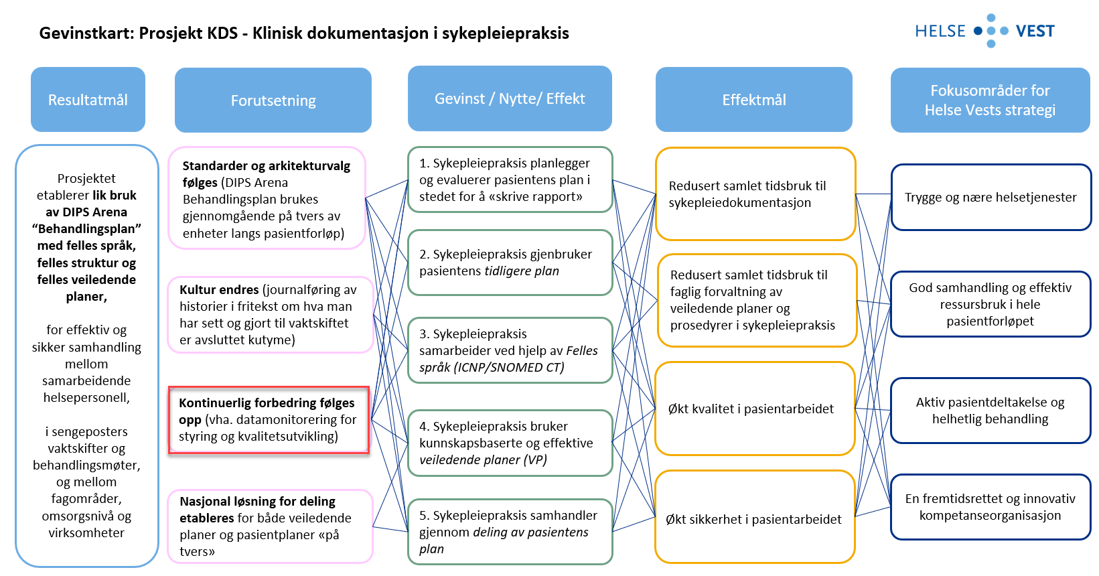
Styringsdata for å følge opp gevinster og effektmål?
JA!
Også på tvers av org.nivå og virksomheter

Slide 15

Kvalitetsutvikling og forbedringsarbeid
JA, for eksempel gjennom et 5-trinnsprogram for kontinuerlig forbedring:
1. Bruk av plan
2. Gjenbruk av plan
3. Felles språk
4. Veiledende planer
5. Samhandling
Start evaluering av plan/ Stans «rapportskriving»
Nødvendig og tilstrekkelig
Effektivt og kontinuerlig
Forståelig på tvers
Faglig veiledning og støtte
Planlegg for andres gjenbruk

Slide 16
Planlegging og dokumentasjon i sykepleiepraksis
- Trinn 1: Nødvendig og tilstrekkelig
1. Bruk av plan
2. Gjenbruk av plan
3. Felles språk
4. Veiledende planer
5. Samhandling
Tilstrekkelig planlegging for all nødvendig dokumentasjon?
Evaluerer og reviderer plan i stedet for å «skrive rapport»

Slide 17
Planlegging og dokumentasjon i sykepleiepraksis
- Trinn 2: Effektivt og kontinuerlig
1. Bruk av plan
2. Gjenbruk av plan
3. Felles språk
4. Veiledende planer
5. Samhandling
NB: Har pasienten en tidligere plan som kan gjenbrukes?
Pasientens tidligere plan gir effektivitet og kontinuitet
Hentes inaktive planelementer opp igjen fra tidligere plan (evt. som forslag) når de igjen blir aktuelle?
Avsluttes fullførte planelement kontinuerlig? - Avsluttes unødvendige planelement kontinuerlig?

Slide 18
Planlegging og dokumentasjon i sykepleiepraksis
- Trinn 3: Forståelig på tvers av faggrupper og enheter
1. Bruk av plan
2. Gjenbruk av plan
3. Felles språk
4. Veiledende planer
5. Samhandling
Bruker felles språk der det er mulig
Der det ikke finnes gode standard termer, kan vi spille inn
Forslag til endring av ICNP-kode/foretrukket term?

Slide 19
Planlegging og dokumentasjon i sykepleiepraksis
- Trinn 4: Faglig veiledning og støtte
Bruker VP der det er hensiktsmessig, og deltar i utvikling av standard VP ved mangler
1. Bruk av plan
2. Gjenbruk av plan
3. Felles språk
4. Veiledende planer
5. Samhandling
Der VP har mangler, kan vi bidra med
Forslag til veiledende planer?

Slide 20

Planlegging og dokumentasjon i sykepleiepraksis
- Trinn 5: Planlegg for senere gjenbruk i overganger og forløp
1. Bruk av plan
2. Gjenbruk av plan
3. Felles språk
4. Veiledende planer
5. Samhandling
Pasienten opplever kontinuitet videre i forløpet fordi andre gjenbruker våre planelement
Hvem kan gjenbruke våre planelement?
Hvordan planlegger vi for andres gjenbruk?

Slide 21
Kvalitetsutvikling og forbedringsarbeid
1. Bruk av plan
2. Gjenbruk av plan
3. Felles språk (ICNP)
4. Veiledende planer
5. Samhandling med pasientens plan
Gjennomgå planelementer med standard term
Gjennomgå planelement hentet fra pasientens tidligere plan
Gjennomgå planelementer fra VP per plantype
Evalueringsnotat
Problem, Mål og Tiltak/forordning
Optimaliser planelementer gjenbrukt senere for/hos andre poster, klinikker og behandlingssteder
Optimaliser enhetens gjenbruk
Gjennomgå enhetens planelement gjenbrukt senere
Optimaliser enhetens terminologibruk og deltagelse i forbedring av standard termer
Brukere
Optimaliser enhetens bruk og deltagelse i forbedring av VP
Utvalg (filter):
Organisasjonsenhet: (Virksomhet/Klinikk/Avdeling/Post)
Avdelingstype: (psykiatrisk/somatisk)
Plantype:
Problem/Mål/Tiltak/Forordning
Planstatus:
Aktiv/Foreslått/Avsluttet
Funksjonsområde:
FO 1/2/3/4/5/6/7/8/9/10/11/12

Slide 22
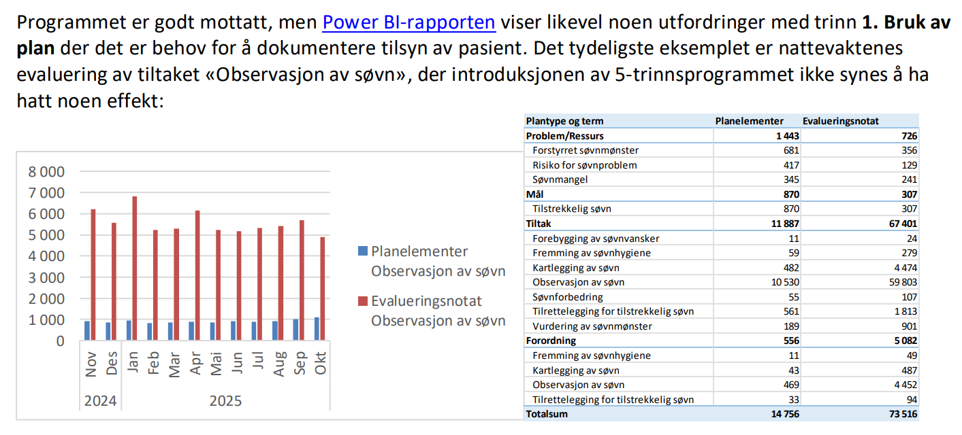
Eksempel på bruk av uttrekk til Excel

Slide 23
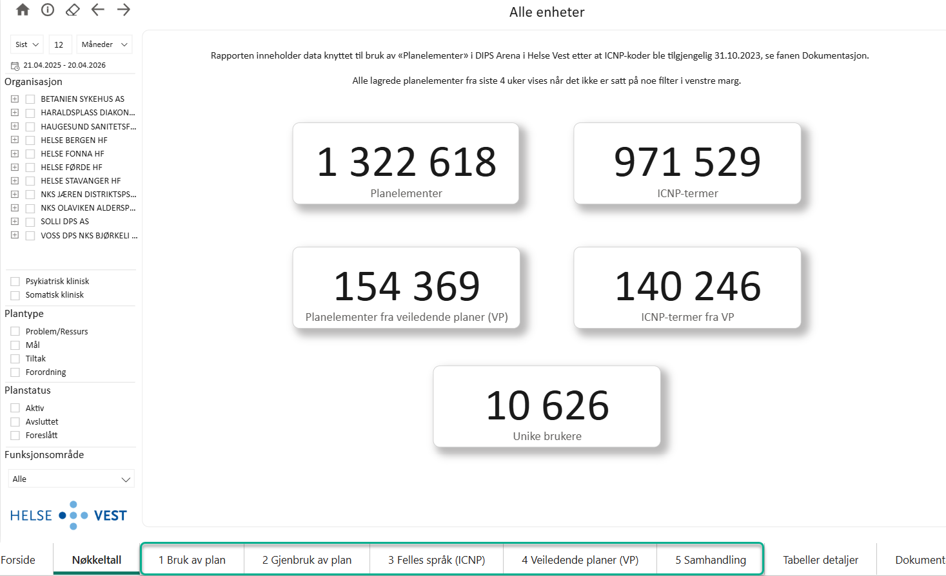
Demo av felles dashboard/monitor
KDS Power Bi rapport er tilgjengelig for «internt bruk» hos over 40 000 ansatte og studenter innenfor Helse Vest
Til DEMO!

